Slide 1
Выпускная квалификационная работа
«Разработка нейронной сети для поиска фотоматериалов, пригодных для разметки набора данных»
студента группы ОБ-09.03.01.01-41
Бурановой Алины Андреевны
Научный руководитель:
Поярков Андрей Валерьевич,
к.т.н.
Заведующий кафедрой:
Дюгуров Денис Владимирович,
к.т.н, доцент

Slide 2
Введение
В современном мире нейронные сети играют важнейшую роль во многих областях, от обработки информации до создания искусственного интеллекта. В нашей работе мы покажем, как можно использовать нейросети для автоматизации процесса сбора изображений.

Slide 3
Цель и задачи
Цель:
Разработать веб-ориентированное приложение на основе искусственного интеллекта для автоматической классификации и сортировки изображений, собранных с помощью парсера, согласно запросу пользователя.
Задачи:
Разработать веб-интерфейс для ввода пользовательских запросов, параметров обучения модели и ручной сортировки изображений.
Создать парсер для сбора изображений по запросу пользователя.
Обучить модель на основе классифицированных изображений.
Реализовать функцию автоматической классификации оставшихся неразмеченных изображений моделью.
Предоставить пользователю набор пригодных для разметки данных изображений.

Slide 4
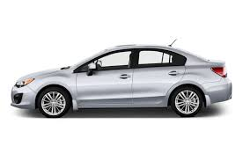
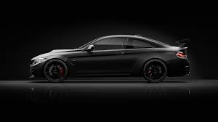
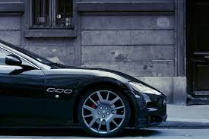
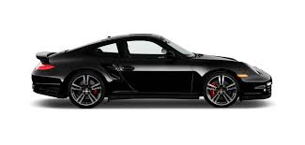

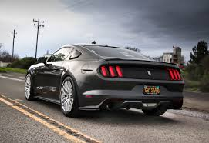
Пригодные и непригодные изображения

Slide 5
CNN
Нейросети можно разделить на несколько типов, такие как: персептрон, сверточные, рекуррентные и др. В нашем проекте мы будем использовать сверточный тип нейросети.
Сверточная нейронная сеть (CNN) — это алгоритм глубокого обучения, который может принимать входное изображение, присваивать важность (изучаемые веса и смещения) аспектам или объектам изображении и отличать одно от другого. При этом изображения в сравнении с другими алгоритмами требуют гораздо меньше предварительной обработки.

Slide 6
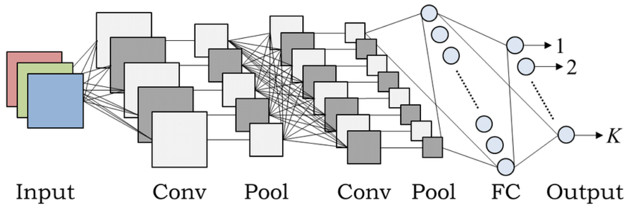
CNN

Slide 7




Инструменты разработки

Slide 8
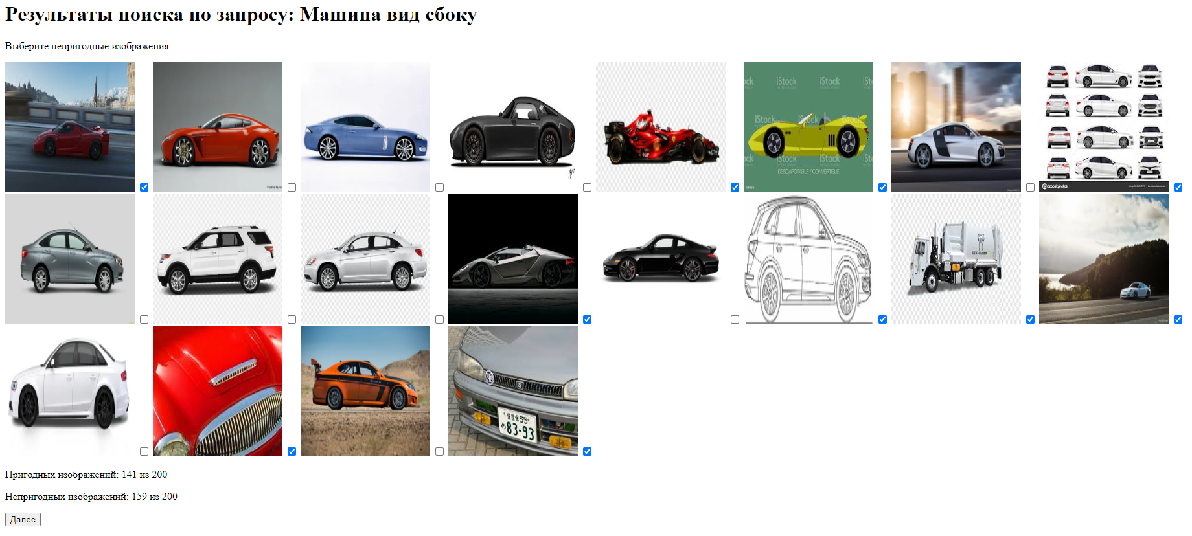
Страница сортировки
После сортировки изображения сохраняются локально на компьютер пользователя.

Slide 9
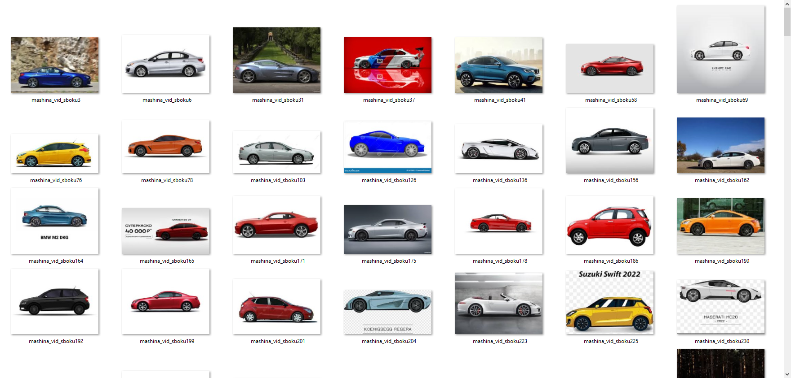
Результат

